Slide 1

四、自建工程

Slide 2
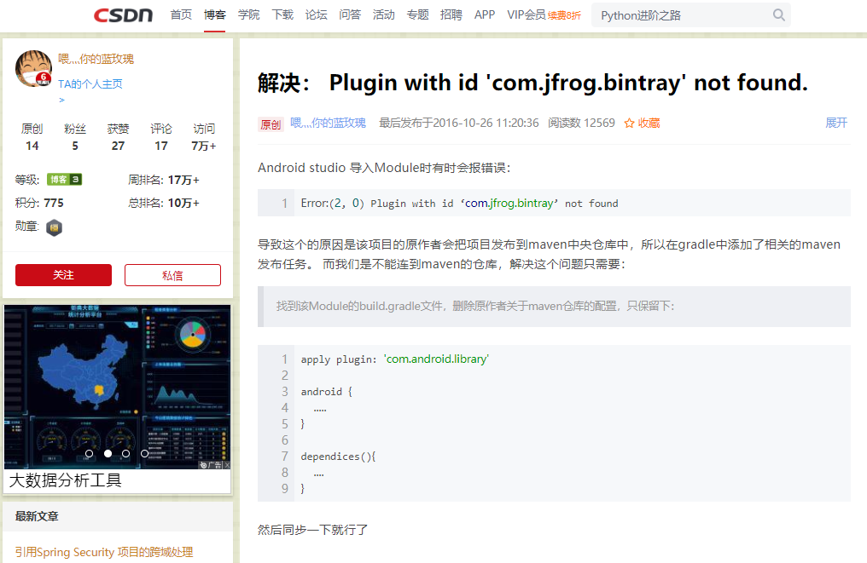

Slide 3


